Slide 1
CNN MNIST

Slide 2
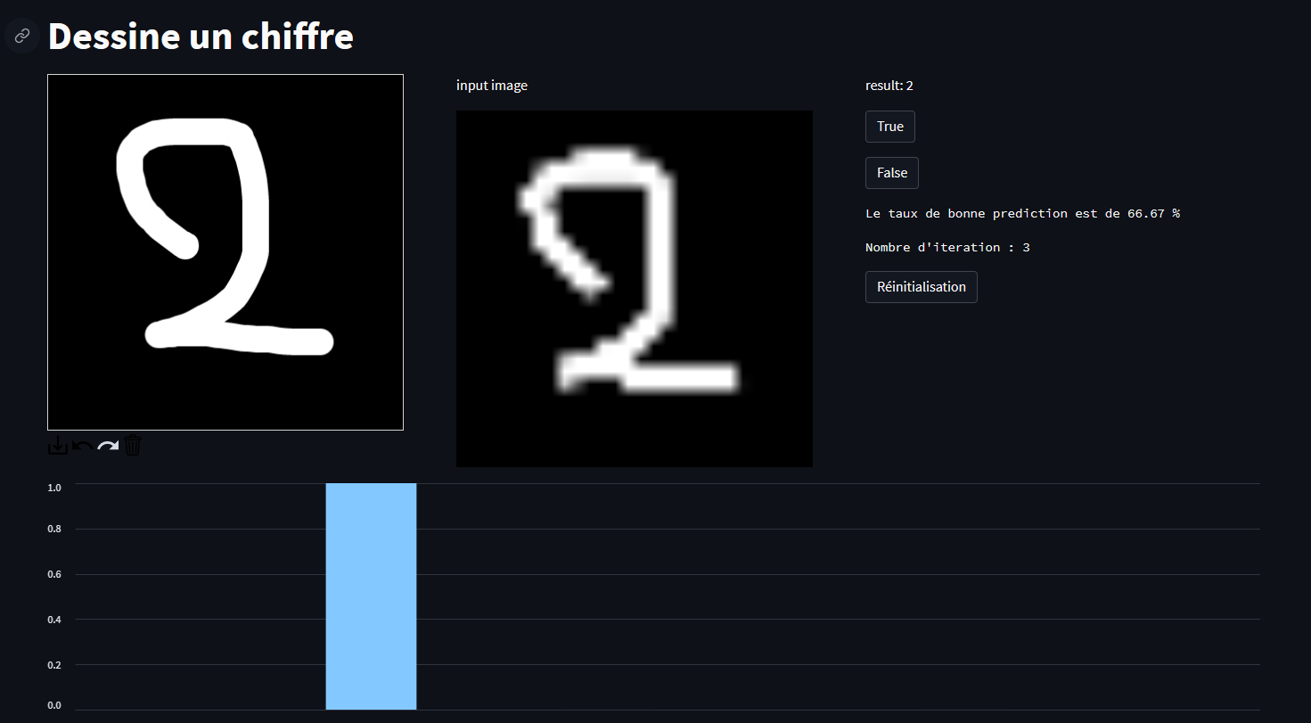

Slide 3
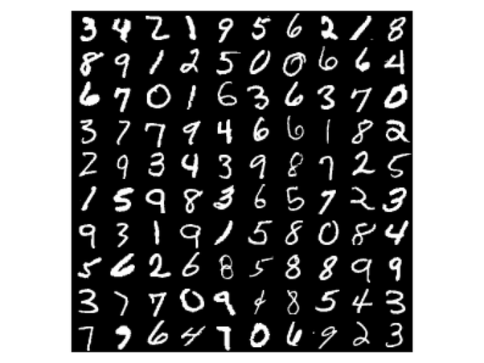
Données

Slide 4
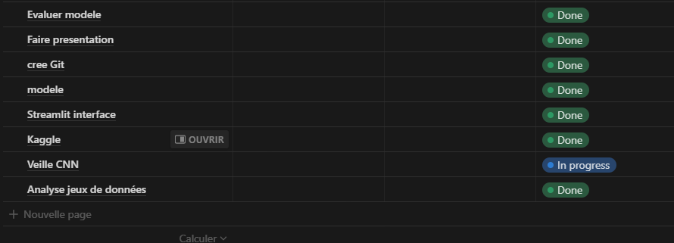
Planning de travail

Slide 5
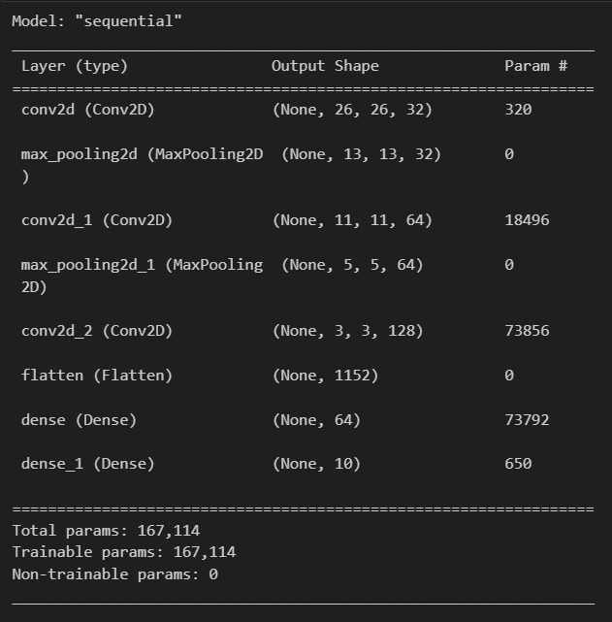
Architecture

Slide 6
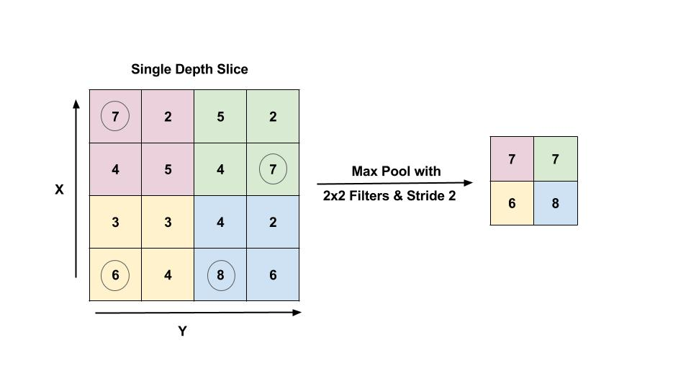
Pooling

Slide 7
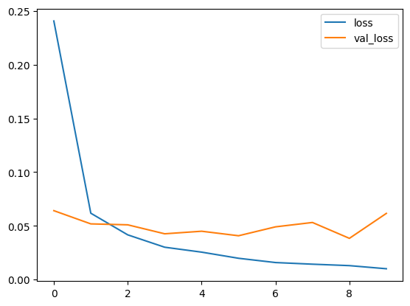
Loss

Slide 8
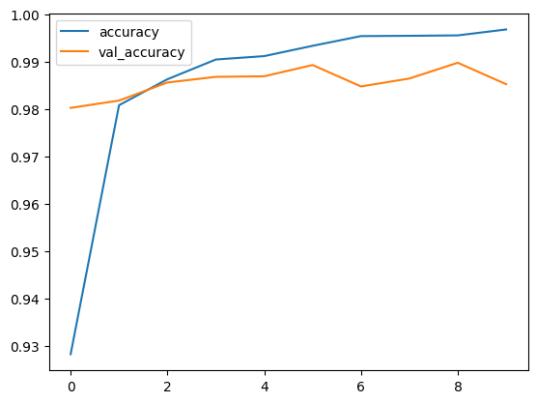
Accuracy

Slide 9
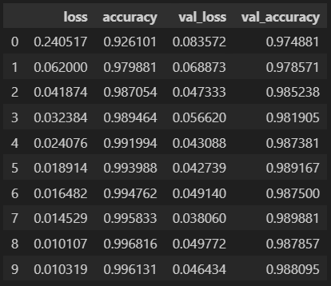
Historique des epochs

Slide 10
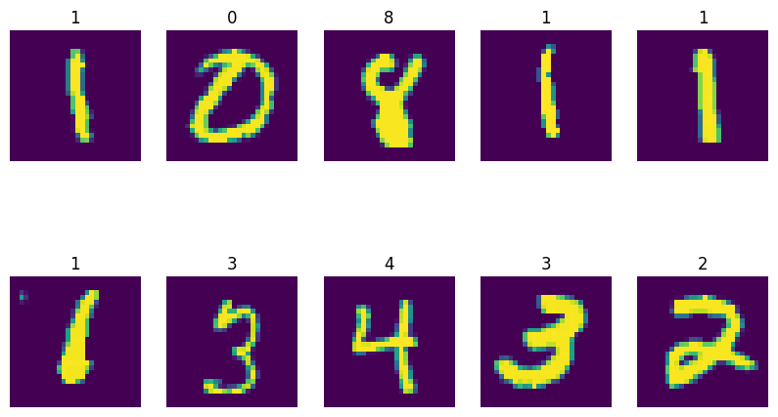
Prediction Test

Slide 11

Test sur dessin

Slide 12
Amélioration
Data Augmentation
Reconnaissance de nombres

Slide 13
Merci !

